Slide 1
Systematic Inventive Thinking
20201018

Slide 2
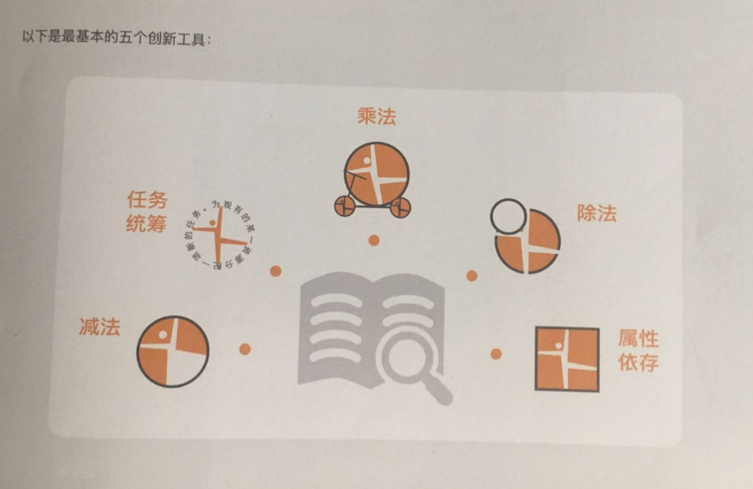
Systematic Inventive Thinking (SIT)
1996，Israel Company
Jacob Goldenberg, Dr. Roni Horowitz
72 Nations, 1000 Organizations cooperation
2014，Enter the Chinese market
Innovative Thinking
Innovation Principles（套路）
Innovation Tools
Notes:
复星，拜耳，可口可乐，GE，玫琳凯，美敦力，福特，海尔，中国银行，中化集团，中国金茂，立白，伊利…

Slide 3
Systematic Inventive Thinking (SIT)
References
https://www.sitsite.com/
https://max.book118.com/html/2018/1207/6220015113001234.shtm
Notes:
复星，拜耳，可口可乐，GE，玫琳凯，美敦力，福特，海尔，中国银行，中化集团，中国金茂，立白，伊利…

Slide 5
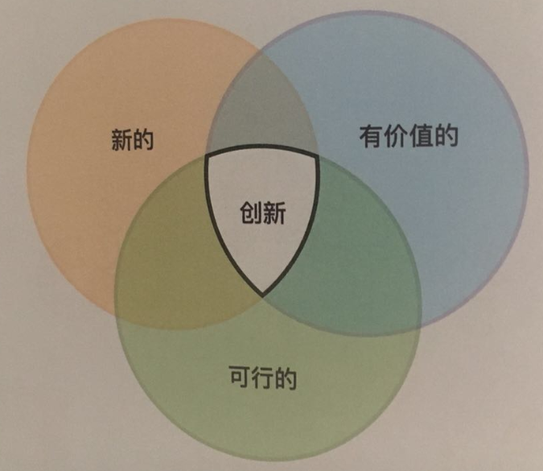
Overview
Innovation
Obstacles to Innovation
Thinking Set
Structural thinking set
Functional thinking set
Think out of the box

Slide 6
SIT Innovation Principles
Constraints Enhance Creativity
Function Follows Form
Inside the Box
Closed World
The Path of Most Resistance

Slide 7
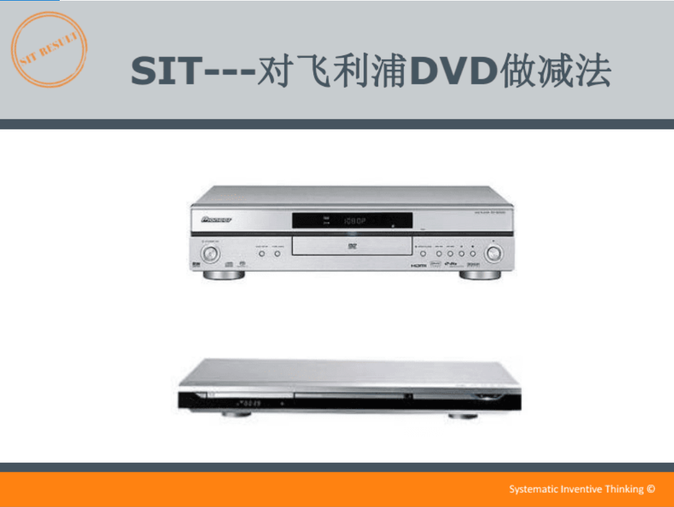
The Subtraction Tool
从产品中移除一个重要的组件，再为这个新创造的产品找到其用途
减去一个看似不可或缺的重要组件

Slide 8
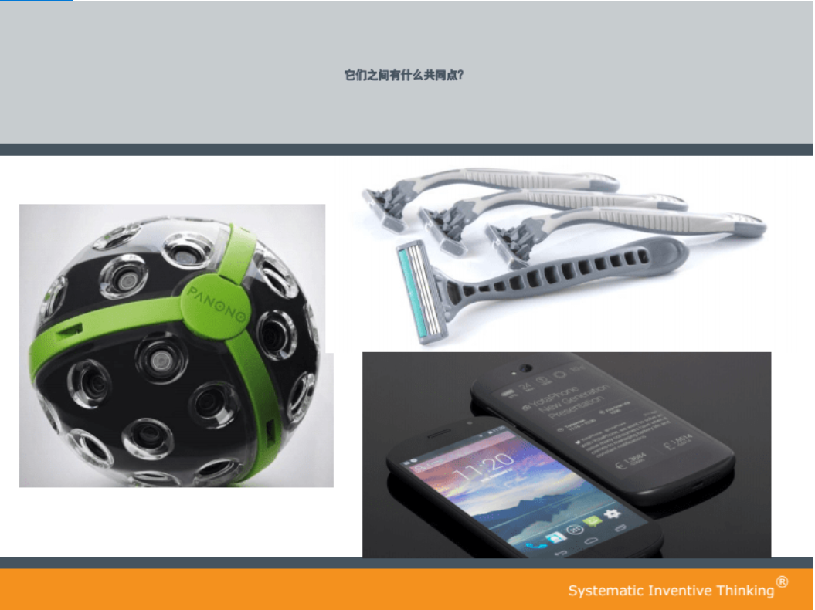
The Multiplication Tool
选择产品中的一个已有组件，对它进行复制多份和修改，新复制的组件必须与原件有某种程度上的区别，构想出一种全新的产品或服务
打破结构/功能型思维定势

Slide 9
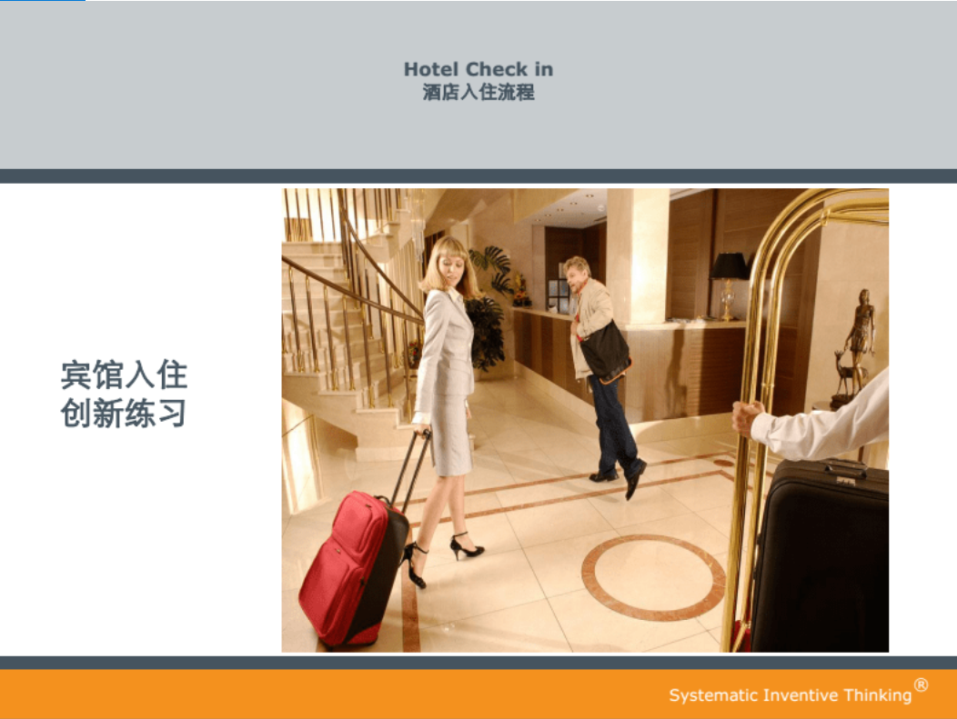
The Division Tool
利用除法工具把一个产品或一项服务分解成多个部分，再将这些分解后的部分进行重组：
以一种全新的形式呈现某个已有的功能
产生一种全新的功能
重组方式
按时间重组
按空间重组
可用于打破功能型思维定势

Slide 10
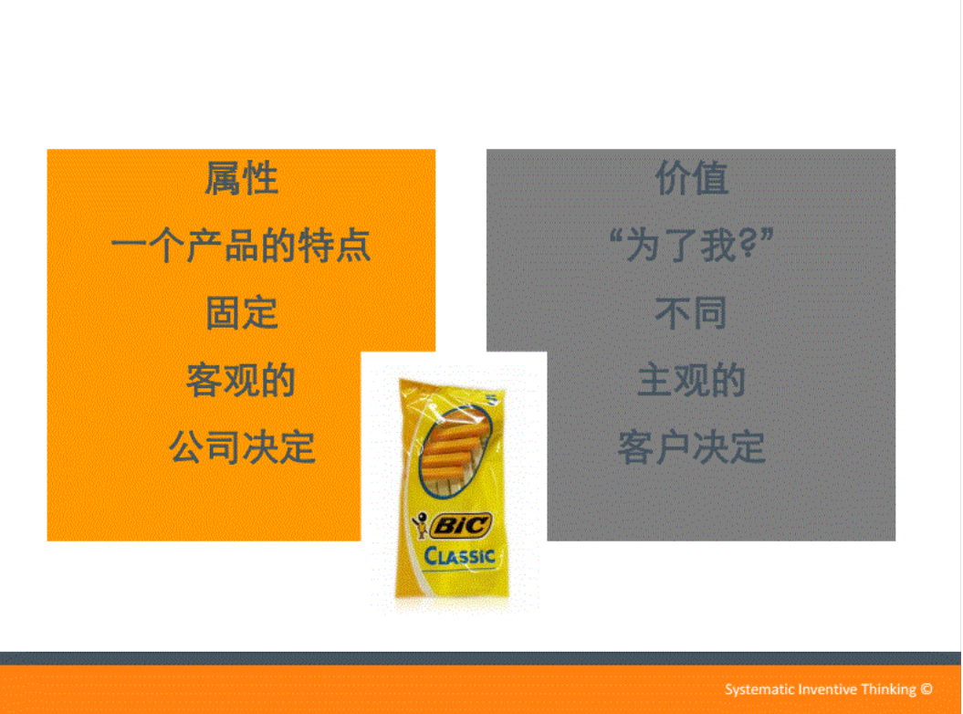
The Attribute Dependency Tool
打破结构/功能/关系型思维定势

Slide 11
The Task Unification Tool
将一个附加的任务或者功能分配给某个产品，服务或者流程中一个已有的部件，这个部件既可以是内部构件，也可以是外部构建，但必须在框架内
打破功能型思维定势
验证码案例
身份识别
古旧书籍字符识别

